Slide 1
社交化电子商务
汇报人：刘杰
时间：2015年9月24日

Slide 2


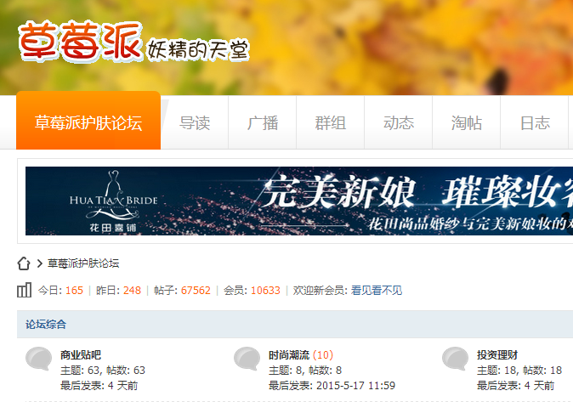

电子商务与智能服务研究中心

Slide 3


1
什么是社交化电子商务
2
社交化电子商务的发展
3
以蘑菇街为例
4
社交化电子商务的未来发展
电子商务与智能服务研究中心

Slide 4
什么是社交化电子商务
所谓社交化电子商务，是指将关注、分享、沟通、讨论、互动等社交化的元素应用于电子商务交易过程的现象。
  从消费者的角度来看，社交化电子商务，既体现在消费者购买前的店铺选择、商品比较等，又体现在购物过程中通过IM、论坛等与电子商务企业间的交流与互动，也体现在购买商品后消费评价及购物分享等。
  从电子商务企业的角度来看，通过社交化工具的应用及与社交化媒体、网络的合作，完成企业营销、推广和商品的最终销售。
电子商务与智能服务研究中心

Slide 5
什么是社交化电子商务
导购
两个核心特征：
帮助消费者解答“买什么？在哪里买？”的问题；
用户之间或用户与企业之间有互动与分享。
社交化元素
Discover ，Recommend，Share
电子商务与智能服务研究中心

Slide 6

社交化电子商务的发展
第一代电子商务网站是在20世纪90年代出现的，基本上是电子化的邮寄订购目录。
Epinions等网站收集用户评论和建议，但不出售商品，并且这些网站有很多在互联网萧条时期就倒闭了。
只有亚马逊将销售和社交性反馈结合在一起，并取得很好的效果。
电子商务与智能服务研究中心

Slide 7

社交化电子商务的发展
第二代电子商务公司则完全不同，仅有几家出自于硅谷。事实上，这些公司更注重于线下业务，时常会鼓励消费者到实体店购物。很多公司通过闪购 获利，即为用户提供短期内降价的商品，同时具有广告作用。
闪购的领军企业是法国服装行业的Vente Privée，时至今日，其重心仍放在线下业务。Vente Privée在欧洲的5家地方网站已经有超过1200万会员，一年收入达到大约10亿美元。
电子商务与智能服务研究中心

Slide 8
社交化电子商务的发展
第三代电子商务
ModCloth主要销售独立设计师设计的服装，它在Facebook上有一个活跃的论坛，让顾客投票来决定网站应该进哪种产品。
另一个刚起步的ockerz，只要会员观看带广告的视频、邀请朋友以及参加网站活动，就可获得一些“积分”，并用此积分换取折扣。
还有一家网站Shopkick，会对参加线下活动的消费者以回馈，比如参观实体店，或用智能手机拍摄下产品照片并传到网上。
电子商务与智能服务研究中心

Slide 9


















社交化电子商务的发展
以购物商品分享为元素的
基于早已形成规模的线下草根群体为元素的C2C
以任务模式进行主动传播分享为元素的
其他以图片分享、收藏为元素的
电子商务与智能服务研究中心

Slide 10
社交化电子商务的发展
垂直媒体、社交网站、微博等利用流量优势为电子商务企业提供营销服务
电子商务网站自行开设博客、微博、论坛等活跃新老用户
美丽说、蘑菇街等专门定位于购物分享社区
电子商务与智能服务研究中心

Slide 11

社交化电子商务的发展
电子商务&社交元素
结合
电子商务与智能服务研究中心

Slide 12
社交化电子商务的发展
电商的发展瓶颈：
同质化难题
价格战问题
频繁过节问题
SNS社交网站的未来发展：
没有清晰的盈利模式
… 会员付费?
电子商务与智能服务研究中心

Slide 13



社交化电子商务的发展
电子商务与智能服务研究中心

Slide 14
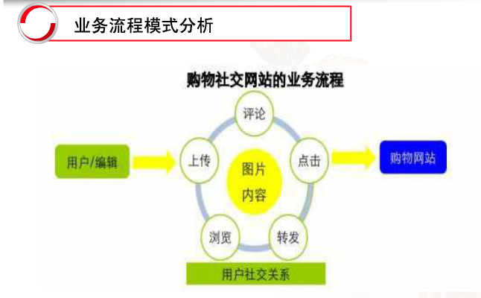
社交化电子商务的发展
电子商务与智能服务研究中心

Slide 15
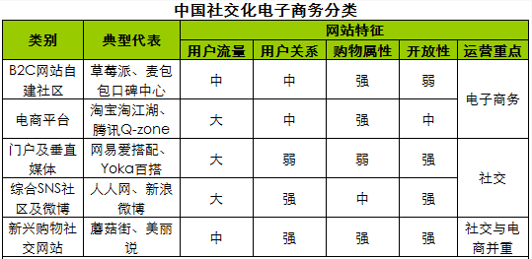

社交化电子商务的发展
电子商务与智能服务研究中心

Slide 16


以蘑菇街为例
女性互动购物社区网站，用户可以在社区找达人，找店铺，找团购，分享网购链接，分享自己喜欢的购物相关资讯等等。
蘑菇街拥有8500万注册用户，3500万月活跃用户，蘑菇街专注购买转化率的提升，引导到淘宝网的购买转化率已经达到8%-10%，月平均交易额大约在人民币3亿元(约合4800万美元)。
电子商务与智能服务研究中心

Slide 17
以蘑菇街为例
虽说是以“购物”为主题的社区，但“蘑菇街”本身并不向用户售卖物品，它既不是B2C，也不是C2C。用户在“蘑菇街”上逛，创造心仪物品时，再链接到售卖物品的网站——绝大多数情况下，链接的终点指向淘宝。在“蘑菇街”，用户可以分享购物乐趣，也可以分享自己在网店上的各种创造——除淘宝外，蘑菇街还和当当、京东、凡客等网站有合作，用户甚至还可以从国外著名购物网站Top Shop等添加物品。
比分享本身更重要的是，这些分享汇聚成一个资源库，更多的用户从蘑菇街上创造这些宝贝，再反向链接到售卖物品的网站，一个与电子商务紧密结合的社区就此形成。
电子商务与智能服务研究中心

Slide 18

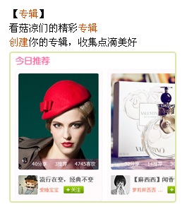
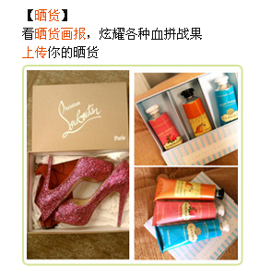

以蘑菇街为例
电子商务与智能服务研究中心

Slide 19

以蘑菇街为例
佣金模式
CPS
每件商品通过链接交易成功后，网站会得到一定比例的佣金。用户在蘑菇街晒自己新买的商品，跟其他用户交流购买心得。如果其他用户喜欢，生成了新的购买记录，蘑菇街就可以获得佣金。
精准广告
把喜好相似的人组织起来，根据群体的行为和决策，对商品进行排序、分类和陈列，帮助用户迅速发现心里想要的东西，长期下来形成一定用户的规模和粘性，从而获得精准的广告投放。
电子商务与智能服务研究中心

Slide 20
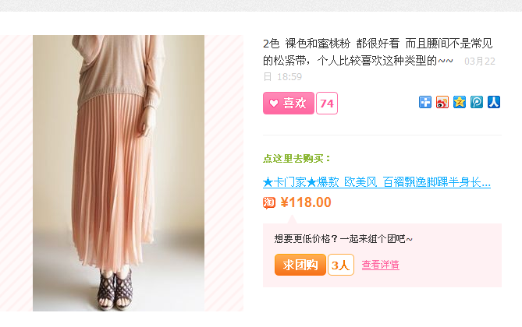
以蘑菇街为例
团购
“团购”，提供有吸引力的商品/服务，超级优惠折扣，吸引用户购买,并通过奖励用户推广等方式推广用户；用户通过社交化的网络传播，带来规模效应。
电子商务与智能服务研究中心

Slide 21

社交化电子商务的未来发展
无论公司和销售模式的命运如何，电子商务将更加趋于社交化。
零售业有几个老问题：
    吸引用户成本很高
    转化为实际消费行为
    回头客的难度高。
社交性的电子商务为这些问题提供了可能的解决方案。
电子商务与智能服务研究中心

Slide 22
社交化电子商务的未来发展
微店面临的尴尬
微店缺乏电商生态
缺乏对流量的监控与管理
市场空白：蘑菇街、美丽说、楚楚街主打女性市场
电子商务与智能服务研究中心

Slide 23

Thank You !

